Slide 1
Metodologías etnográficas de Diseño
Unidad de aprendizaje: Proyectos de diseño industrial (PEP 1)
UNIDAD DE COMPETENCIA: 2 Metodologías
PROPÓSITO DE LA UNIDAD DE COMPETENCIA: de las metodologías de investigación y de diseño.
Autor: Dr. Joaquín Trinidad Iduarte Urbieta

Slide 2
Conocer metodologías de investigación etnográficas para el Diseño
OBJETIVO DE LA PRESENTACIÓN:
Joaquín Iduarte

Slide 3
Usar métodos de investigación centradas en las personas
OBJETIVOS
del uso de las metodologías
Evaluar información
para identificar patrones y detonadores
Entender necesidades y deseos

Slide 4
Para generar Propuestas de diseño basadas en la forma en cómo las personas quieren,desean o necesitan algo…

Slide 5
Crear un nuevo producto, servicio o experiencia
Con la meta de:
QUE GENERE VALOR

Slide 6
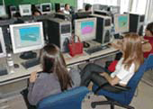

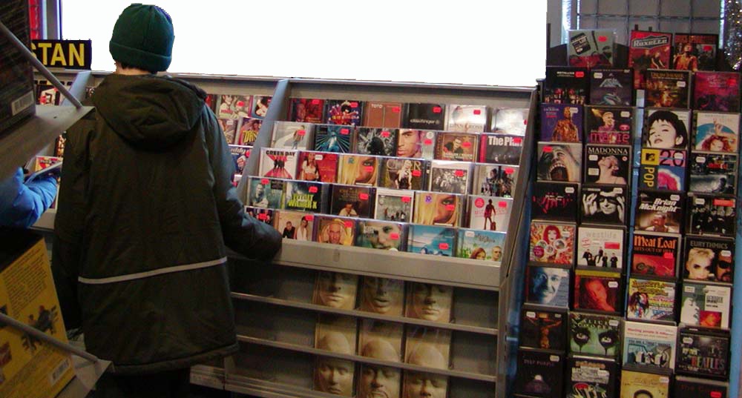


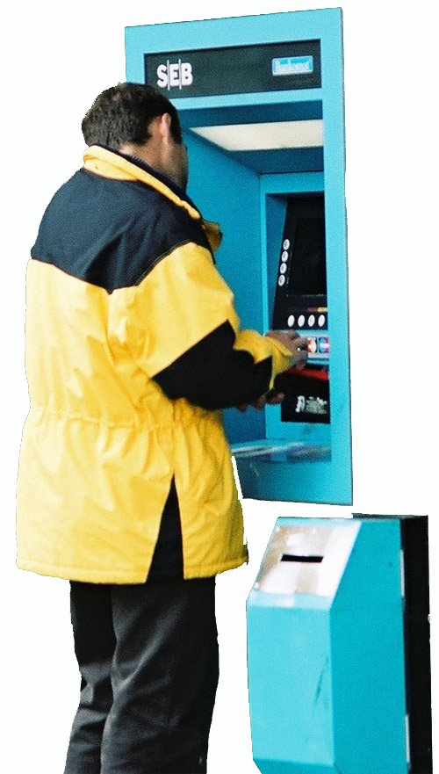

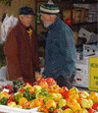
¿Qué es Etnografía?:
Implica la participación o involucramiento en la vida diaria de la gente, por un período determinado de tiempo.

Slide 7
Observando lo que pasa, escuchando lo que se dice y haciendo preguntas –de hecho, recolectando toda la información disponible que pueda ayudar a entender mejor el tema de estudio.
(Hammersley y Atkinson, 1995)

Slide 8

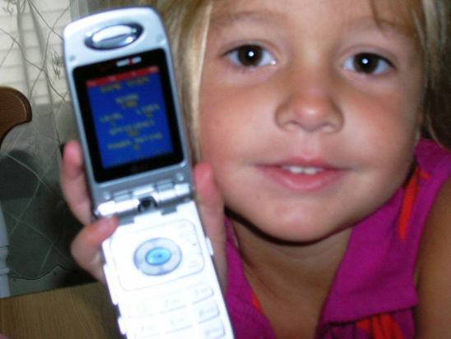

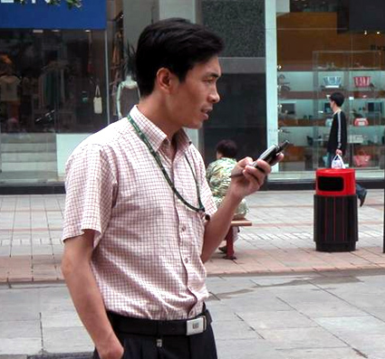
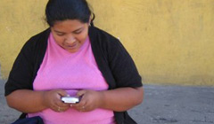
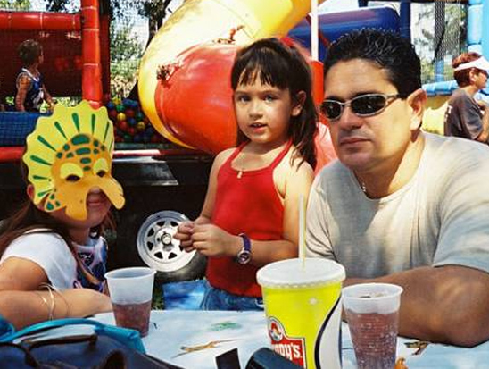



“El vocabulario, los gestos, la forma de vestir, el empleo del espacio y los objetos proporcionan indicios importantes sobre el modo en que las personas definen situaciones y clasifican su mundo, de modo que se debe poner especial atención a todos estos factores”
(Taylor, 2000)

Slide 9
Etnografía es interpretativa (descubre el punto de vista de las personas)

Slide 10

Por medio del uso de metodologías de
Investigación etnográficas:

Slide 11
Por medio del uso de metodologías de
Investigación etnográficas:
AEIOU
4 A´s
Mapeos
POEMS
Etnografía
Entrevista

Slide 12
Entendemos
Qué
Cómo
Porqué

Slide 13
Generamos ideas
Perspectivas
Necesidades
Interacciones

Slide 14

4 A´s
Actores
Actividades
Artefactos
Atmósfera

Slide 15
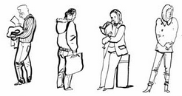
ACTORES = PERSONAS

Slide 16
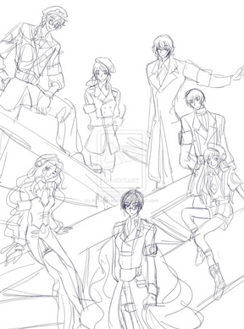
ACTIVIDADES = INTERACCIONES

Slide 17
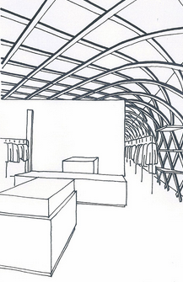
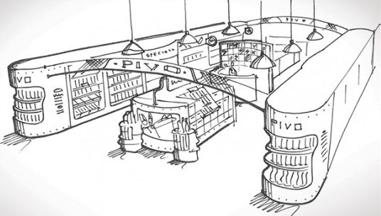
ARTEFACTOS = OBJETOS

Slide 18
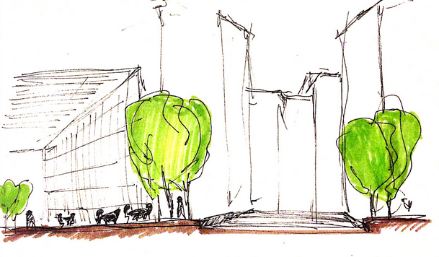
AMBIENTES: Interiores y exteriores

Slide 19
POEMS
People
Objects
Environments
Messages
Services
Vijay Kumar

Slide 20
PEOPLE
POEMS

Slide 21
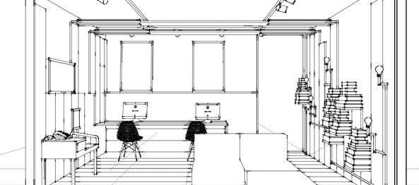
POBJECTS

Slide 22
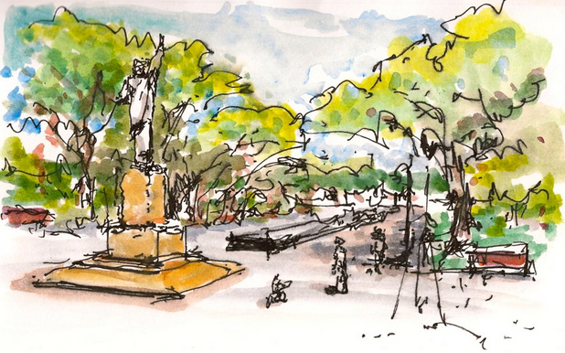
POENVIRONMENT

Slide 23
POEMESSAGES

Slide 24
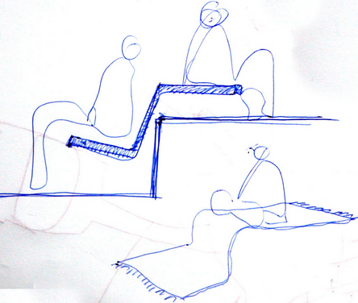
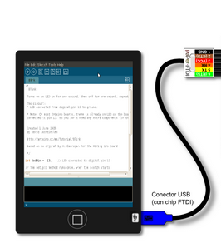
POEMSERVICES

Slide 25
E
A
I
INVESTIGA
U
O

Slide 26
Environment
Activities
Interactions
INVESTIGA
Users
Objects

Slide 27
AEIOU
Actividades
Expectativas
Intereses
Opiniones
Usuarios
AEIOU
Activity
Environment
Interactions
Objects
Users

Slide 28
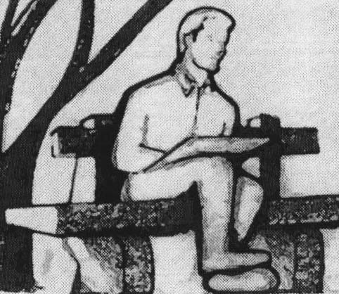
Environment
Interactions
Activities
Objects
Users

Slide 29
Activities
INVESTIGA
Acciones que las personas hacen para lograr hacer lo que desean…

Slide 30
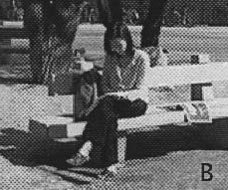
Activities
Activities are goal-directed sets of actions. What are the pathways that people take toward the things they want to accomplish, including specific actions and processes? How long do they spend doing something? Who are they doing it with?

Slide 31

Activities

Slide 32
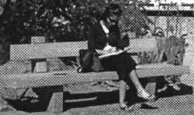
Activities

Slide 33
Environment
INVESTIGA
Lugar en donde las actividades se llevan acabo…

Slide 34
Environment
Environments include the entire arena where activities take place. For example, what describes the atmosphere and function of the context, including individual and shared spaces?

Slide 35
Environment

Slide 36
Interactions
INVESTIGA
Interacciones entre personas, objetos, sistemas, ambiente…

Slide 37

Interactions
Interactions are between a person and someone or something else, and are the building blocks of activities. What is the nature of routine and special interactions between people, between people and objects in their environment, and across distances?

Slide 38
Interactions

Slide 39
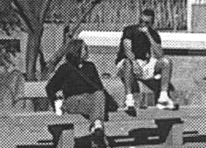
Interactions

Slide 40
Interactions

Slide 41
Interactions

Slide 42
Objects
INVESTIGA
Para que y cómo se usan, cómo se relacionan con sus actividades …

Slide 43
Objects
Objects are the building blocks of the environment, key elements sometimes put to complex or even unintended uses, possibly changing their function, meaning and context. For example, what are the objects and devices people have in their environments, and how do these relate to their activities?

Slide 44
Objects

Slide 45
Objects

Slide 46
Users
INVESTIGA
Personas con comportamientos, necesidades, relaciones, preferencias, roles…

Slide 47
Users
Users are the people whose behaviors, preferences, and needs are being observed. Who is present? What are their roles and relationships? What are their values and prejudices?

Slide 48
Users

Slide 49


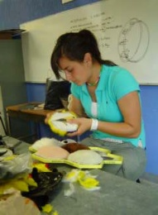
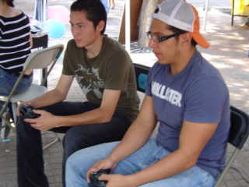
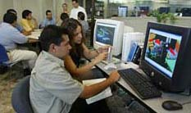
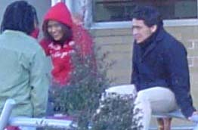


Investigador:
ROL
Participante
Espectador
Dentro-Fuera
No involucrado
Totalmente involucrado
Información revelada
Totalidad
Encubierta
Duración
Corta-Una
Largo plazo Muchas
Enfoque
Limitado Un elemento
Amplio Holístico-Integral Muchos elementos

Slide 50
Referencias
Martyn Hammersley, Paul Atkinson, Ethnography: Principles in Practice, Psychology Press, 1995
es.diytoolkit.org/

Slide 51
Guion explicativo:
Diapositiva 1: Presentación
Diapositiva 2 a 5: Objetivos
Diapositiva 6 a 13: Etnografía y metodologías etnográficas
Diapositiva 14 a 18: Método de las 4´as
Diapositiva 19 a 24: Método de POEMS
Diapositiva 25 a 48: Método del AEIOU
Diapositiva 43 a 48: Métodos etnográficos
Objetivo de la presentación: Conocer la metodologías etnográficas que pueden aplicarse en el proceso de diseño.

